Slide 1

Algorithmes et Programmation
Bienvenue à cette présentation explorant le monde des algorithmes et de la programmation. Nous découvrirons les fondements de ces concepts et leurs applications dans notre monde numérique.
Made whith Abdelilah

Slide 2
Qu'est-ce qu'un algorithme ?
Définition
Exemples
Un algorithme est une séquence d'étapes bien définies pour résoudre un problème ou atteindre un objectif spécifique.
Recette de cuisine, instructions de montage, navigation GPS. Chaque étape est clairement définie pour un résultat final.
Made whith Abdelilah

Slide 3
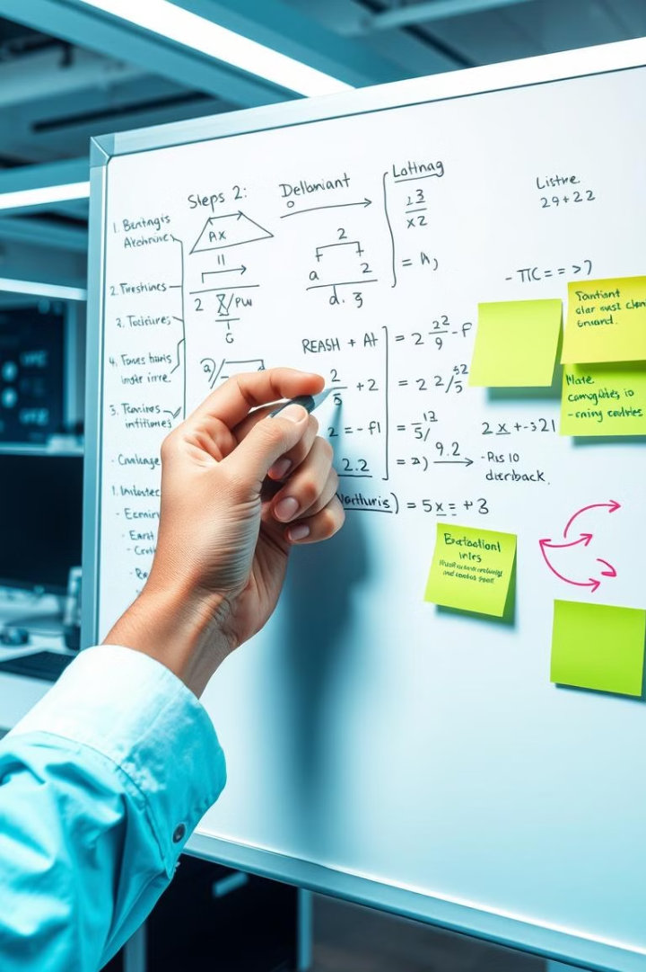
Étapes de la Conception d'un Algorithme
1
Définition du problème
Comprendre clairement l'objectif et les contraintes.
2
Décomposition en étapes
Diviser le problème en tâches plus petites et gérables.
3
Séquencement des étapes
Déterminer l'ordre d'exécution des étapes de manière logique.
4
Validation et optimisation
Vérifier que l'algorithme fonctionne correctement et l'améliorer si nécessaire.
Made whith Abdelilah

Slide 4

Importance des Algorithmes
Résolution de problèmes
Automatisation
Innovation
Offrent des solutions systématiques pour des problèmes complexes, de la logistique à la médecine.
Simplifient les tâches répétitives et automatisent des processus, augmentant l'efficacité.
Permettent la création de nouvelles technologies et applications révolutionnaires.
Made whith Abdelilah

Slide 5
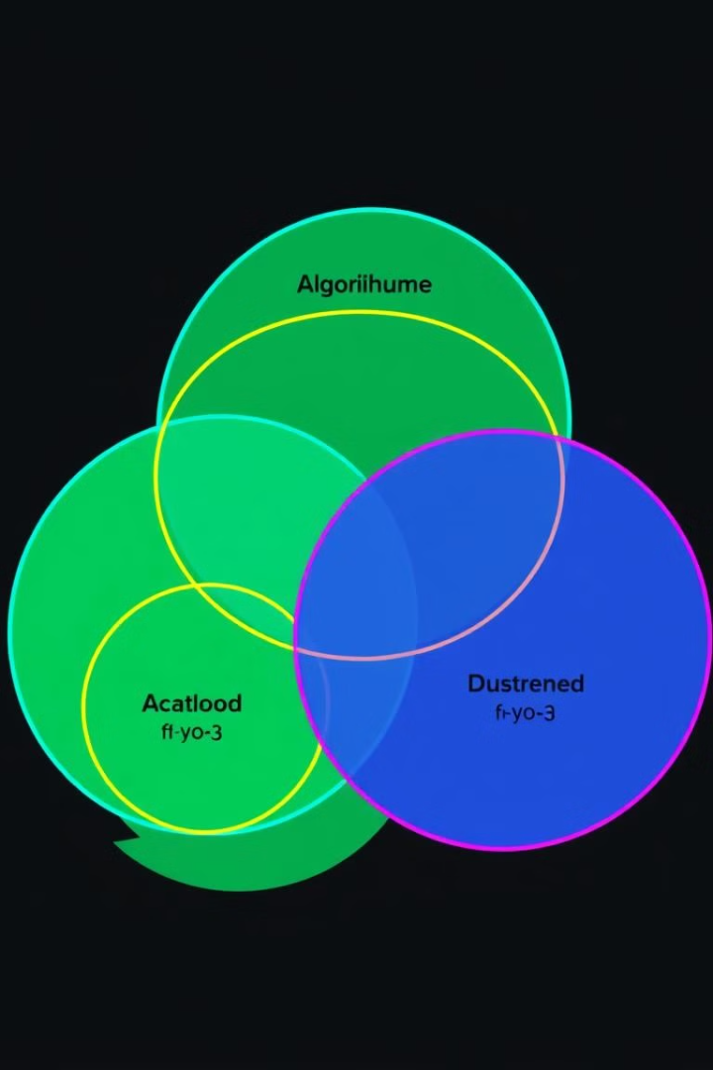
Types d'Algorithmes
Tri
Recherche
Organiser des données dans un ordre spécifique (croissant, décroissant).
Trouver un élément particulier dans un ensemble de données.
Réseaux
Machine Learning
Gérer les connexions entre les nœuds, comme dans les réseaux sociaux.
Permettre aux ordinateurs d'apprendre à partir des données, sans être explicitement programmés.
Made whith Abdelilah

Slide 6
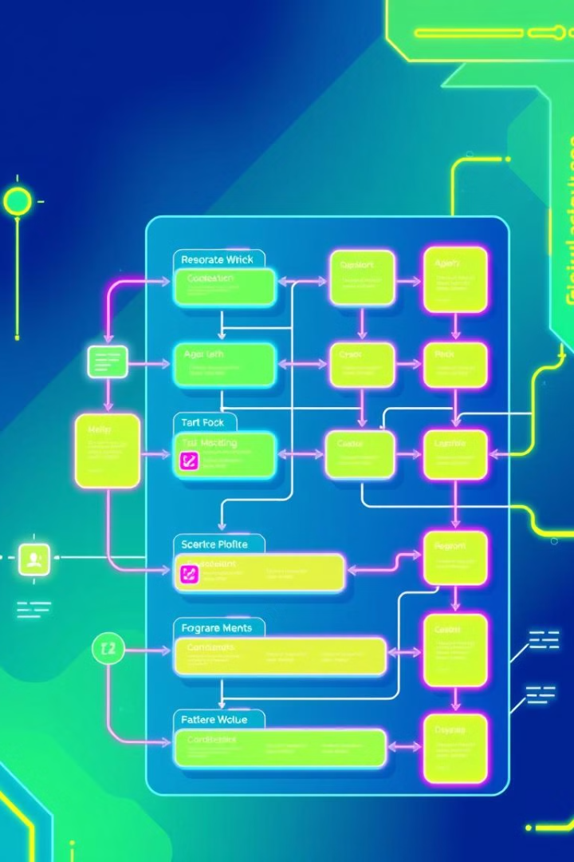



Programmation Structurée
Modules
Fonctions
Diviser un programme en blocs de code réutilisables et indépendants.
Des blocs de code nommés qui effectuent une tâche spécifique.
Structure
Organiser le code de manière logique et facile à comprendre.
Made whith Abdelilah

Slide 7




Concepts de Base de la Programmation
Variables
Conteneurs pour stocker des données (nombres, textes, etc.).
Boucles
Répéter un bloc de code plusieurs fois (tant que, pour).
Conditions
Exécuter des blocs de code en fonction de conditions (si, alors, sinon).
Made whith Abdelilah

Slide 8



Langages de Programmation
Python
1
Facile à apprendre, polyvalent, utilisé pour le machine learning et l'analyse de données.
Java
2
Langage orienté objet, utilisé pour le développement d'applications web et mobiles.
C++
3
Langage puissant, utilisé pour le développement de jeux et de systèmes d'exploitation.
Made whith Abdelilah

Slide 9
Applications des Algorithmes
Navigation
1
Calculer les itinéraires les plus rapides et les plus efficaces.
Recommandations
2
Proposer des produits, des amis et des contenus pertinents.
Détection de fraude
3
Identifier les activités suspectes et prévenir les fraudes financières.
Made whith Abdelilah

Slide 10

Conclusion et Perspectives d'Avenir
Les algorithmes et la programmation sont des forces motrices de l'innovation et du progrès. Ils transforment notre monde et ouvrent des possibilités infinies. Le développement continu de l'intelligence artificielle et des technologies quantiques promet des avancées encore plus révolutionnaires dans le domaine de l'algorithmique.
Made whith Abdelilah

Slide 11
Merci pour vous
Presentez par
Abdelilah Eddalili

